Slide 1
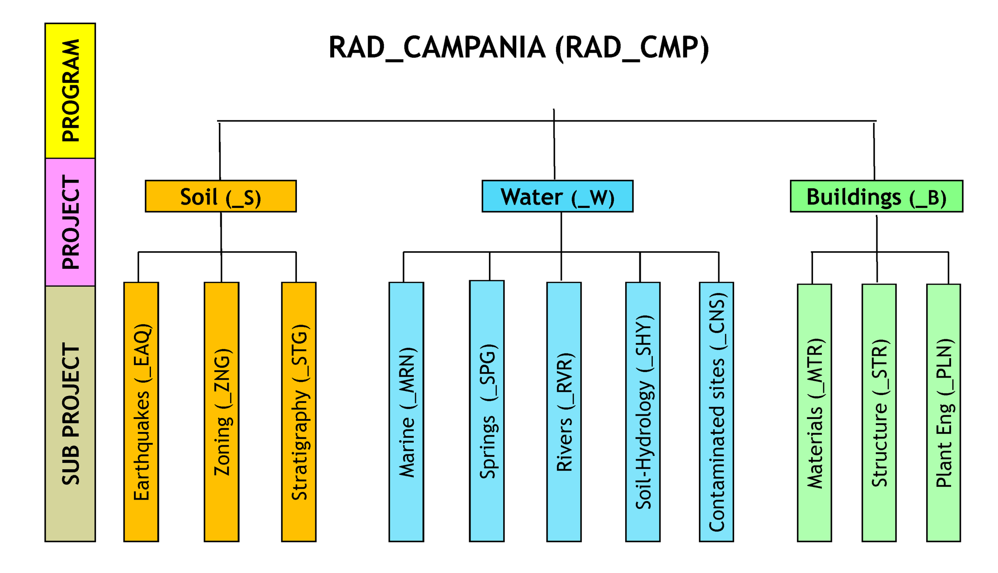
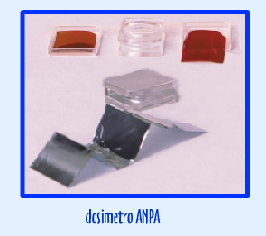
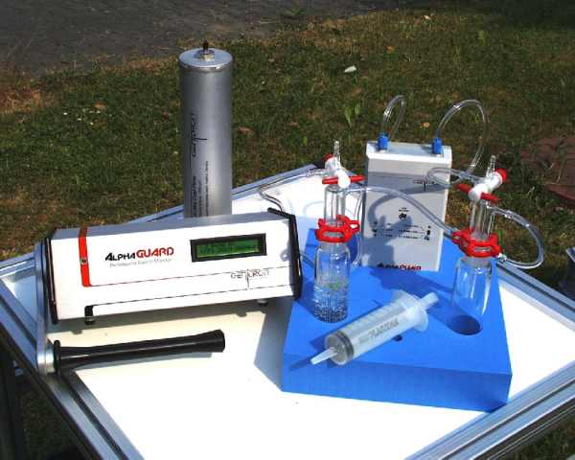
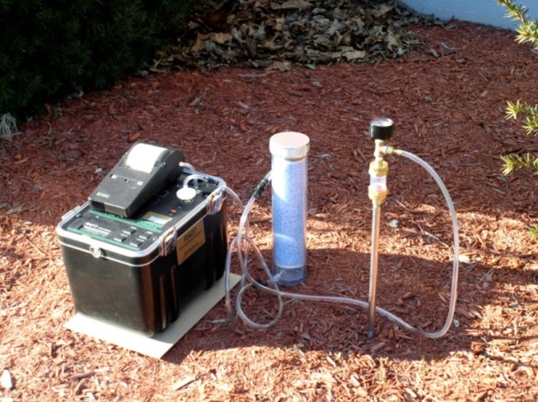
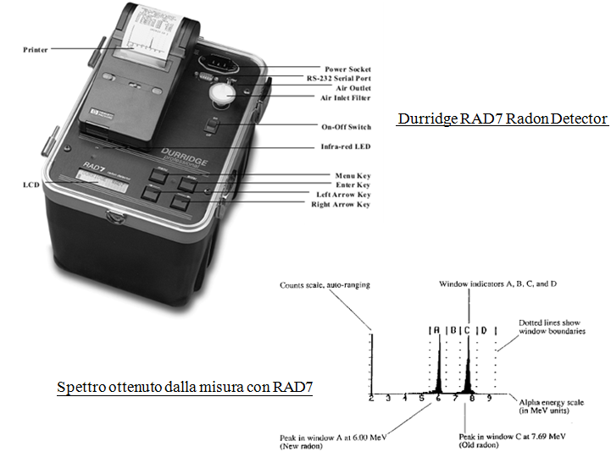
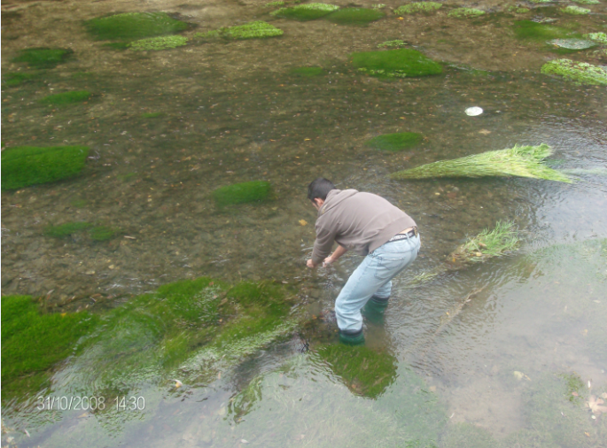
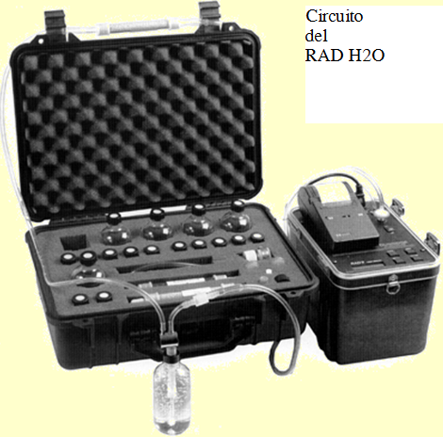
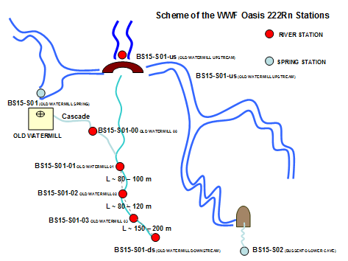
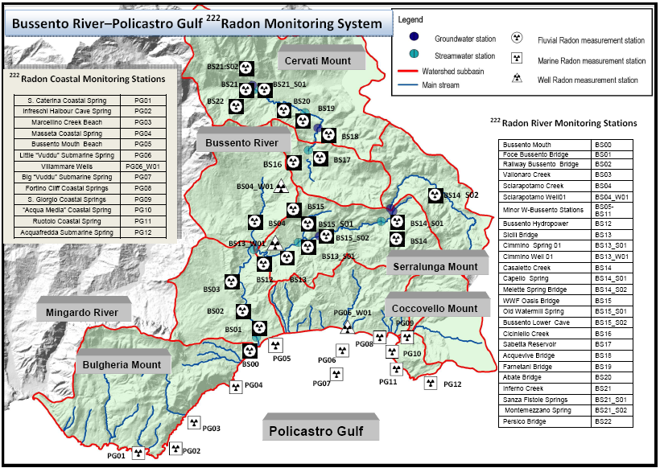
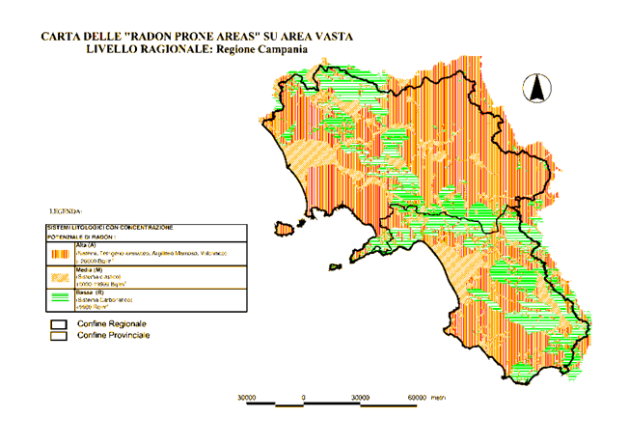
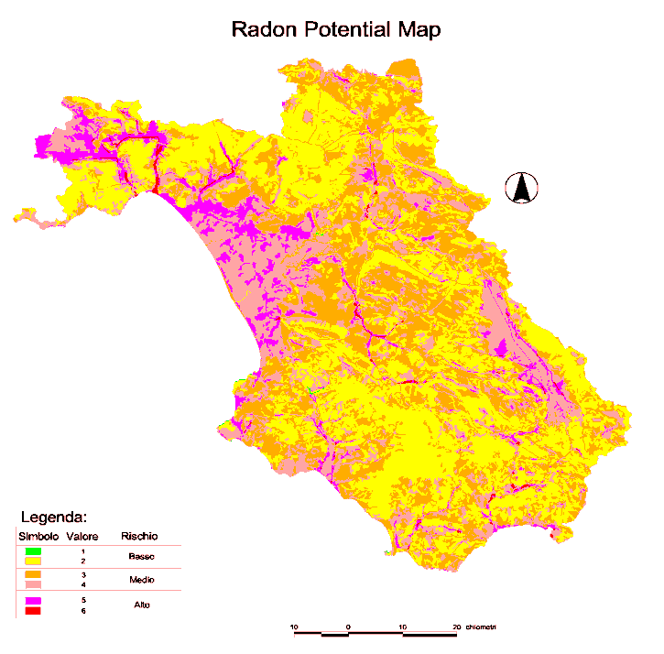
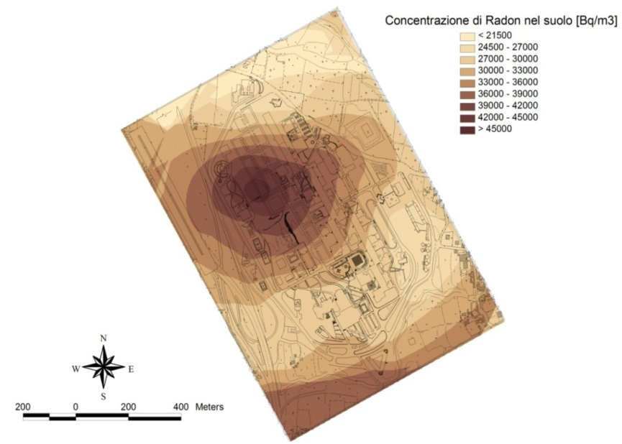
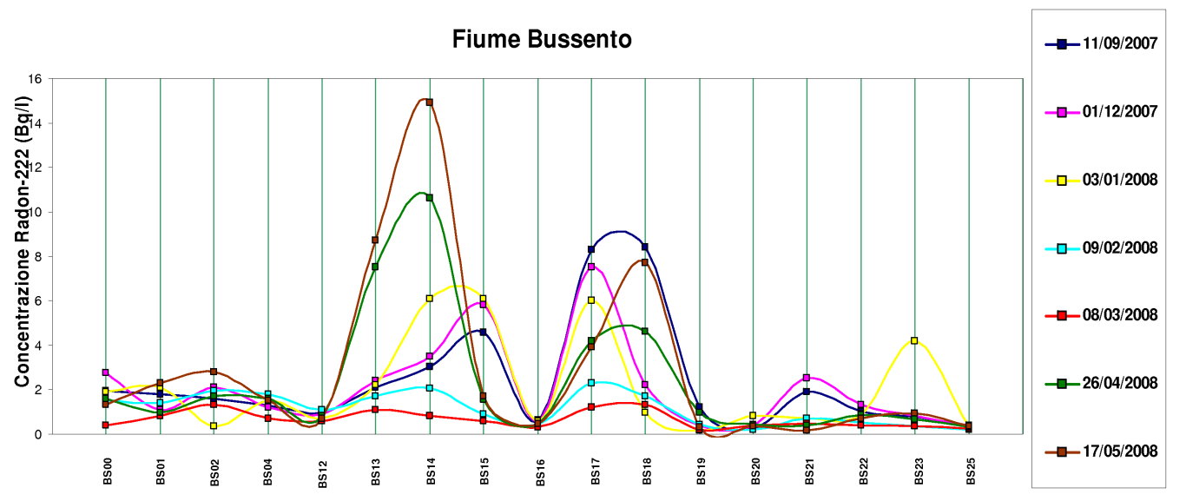
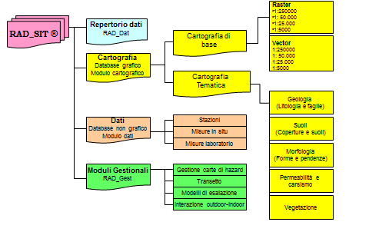
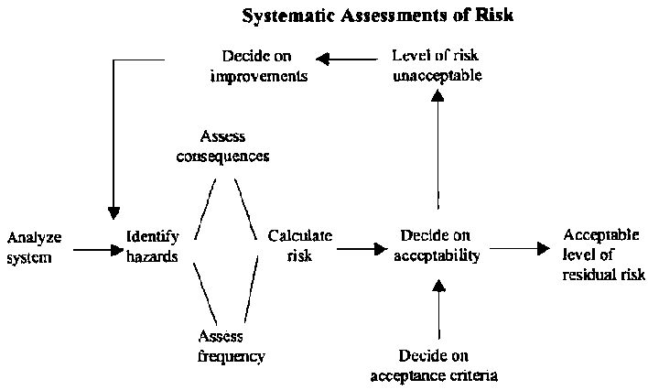
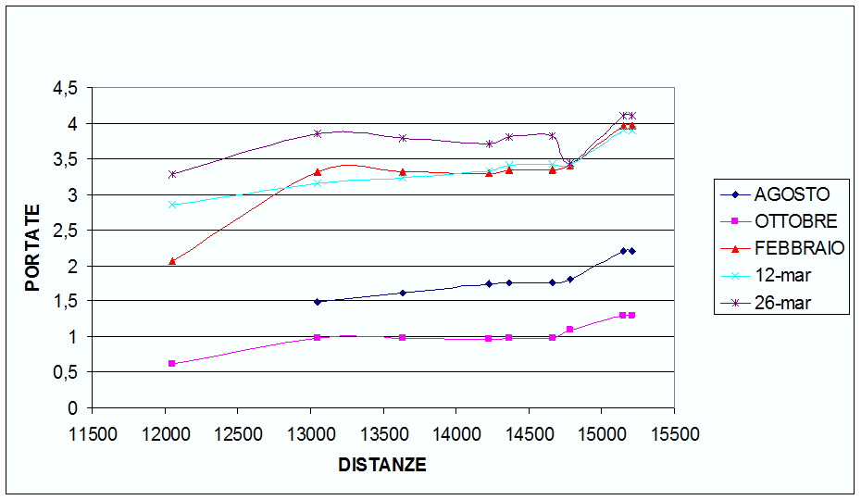
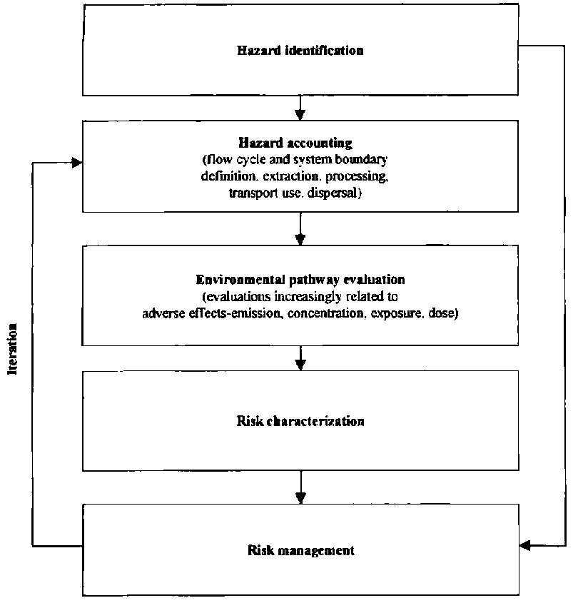
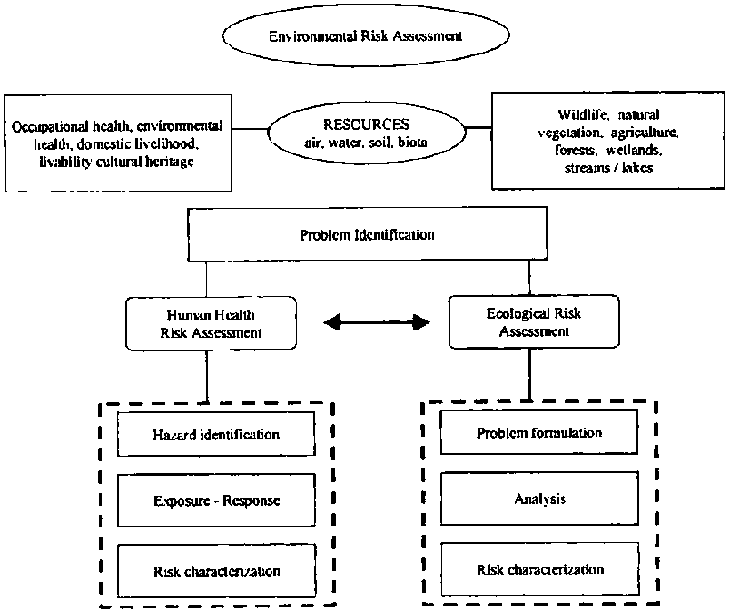
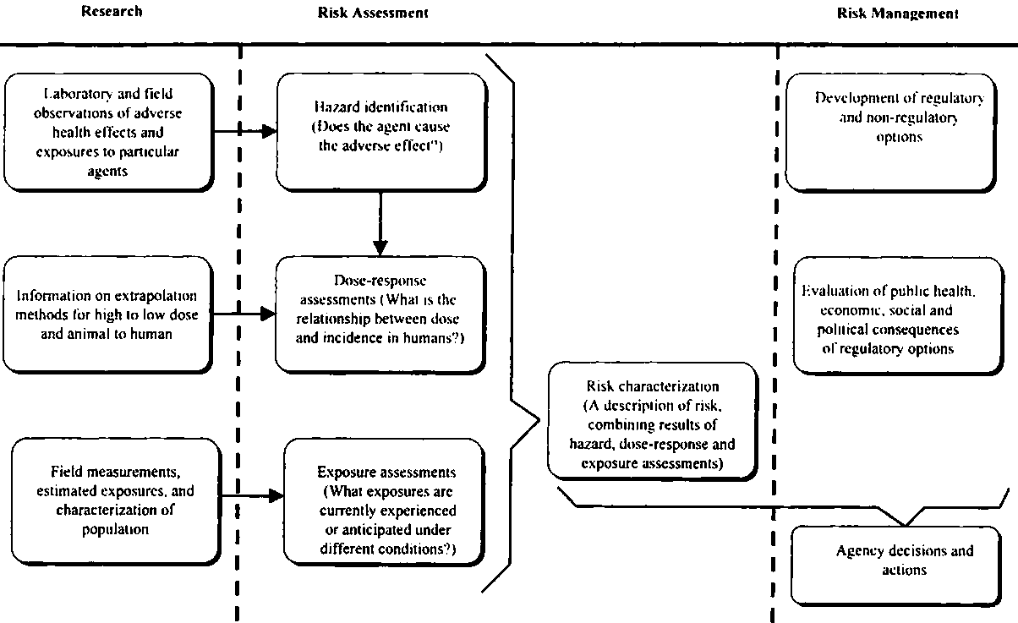
ATTIVITA’ NEL SETTORE RISCHIO RADON
Il Gruppo di Lavoro, coordinato dai Proff. Domenico e Michele Guida, ha svolto e svolge attività di ricerca applicata in materia di Rischio Radon.
A tal fine, porta avanti studi ed indagini nel campo dell’utilizzo degli isotopi radioattivi naturali, in particolare Radio e Radon,
ai fini della valutazione dei rischi ambientali e delle risorse idriche nell’ambito del Programma di Ricerca RAD_Campania.
Nell’ambito delle attività svolte in seno al CUGRI, sono stati redatti dei Protocolli di Misura, Elaborazione, Codifica e Modellazione.
Nell’ambito del Programma di Ricerca Radon_Campania, la valutazione del
Rischio da Radon è finalizzato alla redazione di cartografie tematiche relative alla
perimetrazione delle “Radon Prone Areas” di area vasta, di sito e indoor, progressivamente tarate
con campagne di monitoraggio delle concentrazioni di Radon-222 sull’intero
territorio regionale e la implementazione di modelli di esalazione e di ingresso
outdoor-indoor, gestite attraverso il RAD_SIT.

